Slide 1
Тамбовский государственный музыкально-педагогический институт им. С. В. Рахманинова Библиотека
Новые поступления
сентябрь 2015 г.

Slide 2
История. Исторические науки
63.3(2)524Ткр К11 | К 100-летию начала Первой мировой войны 1914-1918 гг. : обзор фондов и документов Государственного архива Тамбовской области / Упр. культуры и арх. дела Тамб. обл., Тамб. обл. гос. бюджетное учреждение "Гос. арх. Тамб. обл." ; сост. А. Л. Кровякова [и др.] ; ред. Г. И. Ходякова ; отв. за вып. Н. М. Бородулин. - Тамбов : Издательский дом "Мичуринск", 2014. - 108 с. Экземпляры: всего:1 - ХР(1)
63.3(2)622 П35 | Письма с фронта / Упр. культуры и арх. дела Тамб. обл., Тамб. обл. универс. науч. б-ка им. А. С. Пушкина ; сост. О. В. Горелкина [и др.] ; отв. за вып. Л. А. Пронина. - Тамбов : Тамбовский полиграфический союз, 2015. - 248 с. : ил. Экземпляры: всего:1 - ХР(1)

Slide 3
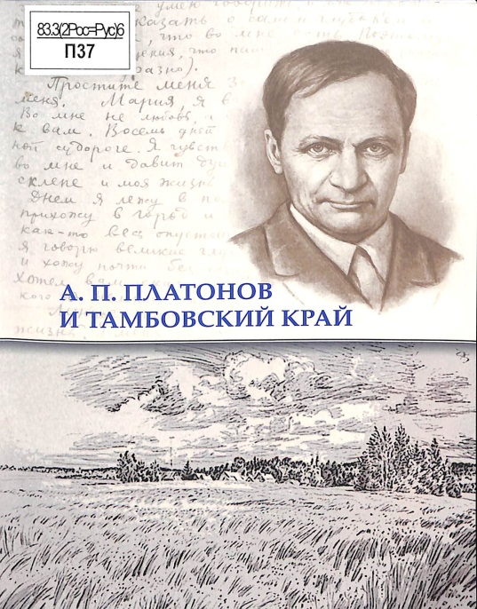
Литературоведение
83.3(2Рос=Рус) П37 | А. П. Платонов и Тамбовский край : сборник / Администрация Тамб. обл., Упр. культуры и арх. дела Тамб. обл., Тамб. обл. универс. науч. б-ка им. А. С. Пушкина ; сост. Е. О. Окорокова [и др.] ; под ред. Л. А. Прониной. - Тамбов : Тамбовский полиграфический союз, 2015. - 168 с. Экземпляры: всего:1 - ХР(1)
Художественная литература (произведения)
Произведения литературы России и СССР
84(2Рос=Рус)6 М21 | Малюгин Л. А. Старые друзья : пьесы / Л. Малюгин. - Москва : Советский писатель, 1979. - 311 с., 1 л. портр. Экземпляры: всего:1 - ХР(1)

Slide 4
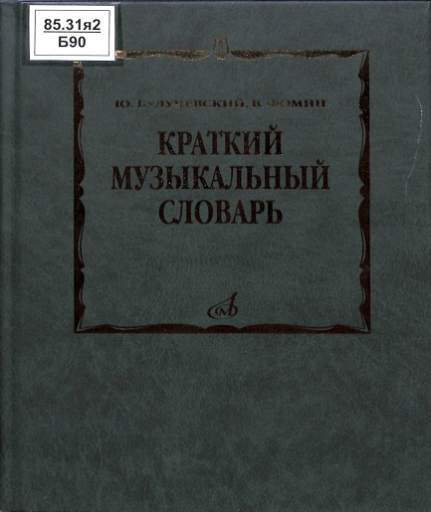
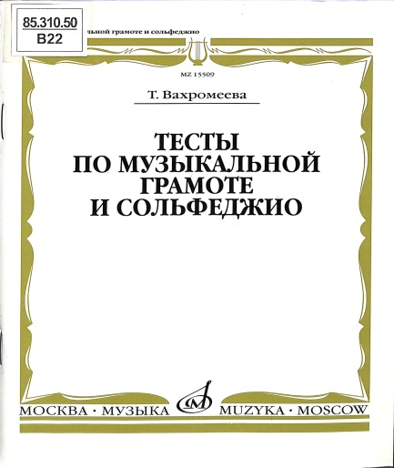
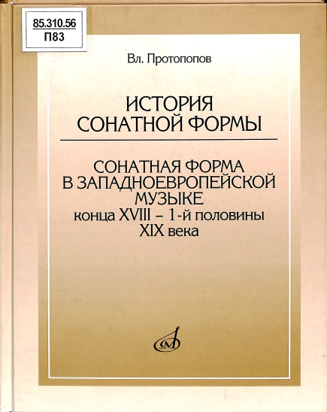
Музыка
85.31я2 Б90 | Булучевский Ю. С. Краткий музыкальный словарь / Ю. Булучевский, В. Фомин. - Москва : Музыка, 2014. - 461 с., нот. Экземпляры: всего:1 - ЧЗ(1)
Музыкально-теоретические дисциплины
85.310.50 В22 | Вахромеева Т. А. Тесты по музыкальной грамоте и сольфеджио : учебное пособие для детских музыкальных школ и студий / Т. Вахромеева. - Москва : Музыка, 2013. - 72 с., нот. Экземпляры: всего:2 - ХР(1), ЧЗ(1)
85.310.56 П83 | Протопопов Вл. В. История сонатной формы. Сонатная форма в западноевропейской музыке конца XVIII - 1-й половины XIX века / Вл. Протопопов ; Моск. гос. консерватория им. П. И. Чайковского, Каф. теории музыки. - Москва : Музыка, 2013. - 192 с., нот. Экземпляры: всего:2 - ХР(1), ЧЗ(1)

Slide 5
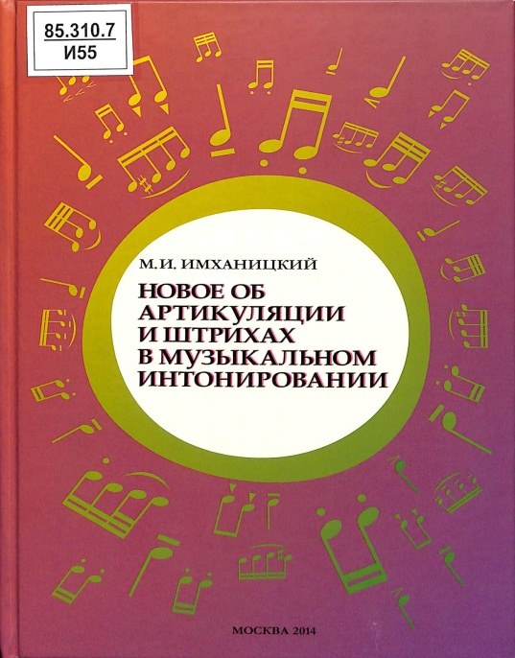
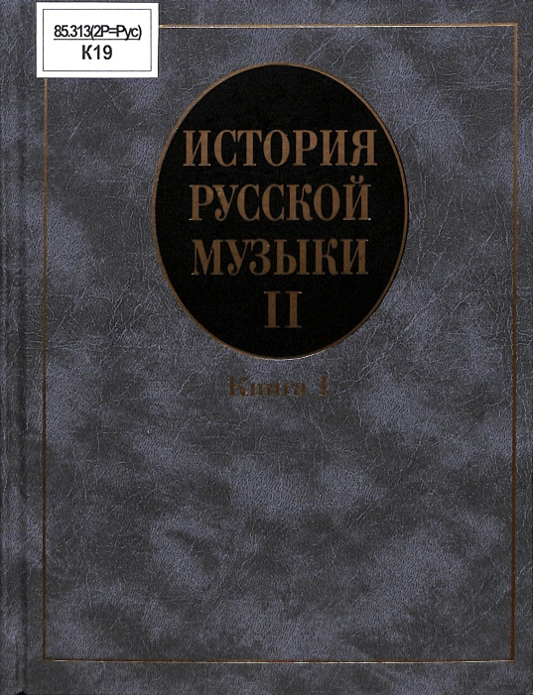
Исполнительство и педагогика
85.310.7 И55 | Имханицкий М. И. Новое об артикуляции и штрихах в музыкальном интонировании : учебное пособие / М. И. Имханицкий ; Рос. акад. музыки им. Гнесиных. - Москва : РАМ им. Гнесиных, 2014. - 232 с., нот. Экземпляры: всего:6 - ХР(5), ЧЗ(1)
Русская музыкальная культура
85.313(2Р=Рус) К19 | Кандинский А. И. История русской музыки : учебник для студентов высших учебных заведений. Вып. 2. Кн. 1 / А. Кандинский, Д. Петров, И. Степанова ; под общ. ред. Е. Сорокиной и Ю. Розановой ; Моск. гос. консерватория им. П. И. Чайковского, Каф. истории рус. музыки. - Москва : Музыка, 2009. - 440 с., нот. Экземпляры: всего:2 - ХР(1), ЧЗ(1)

Slide 6
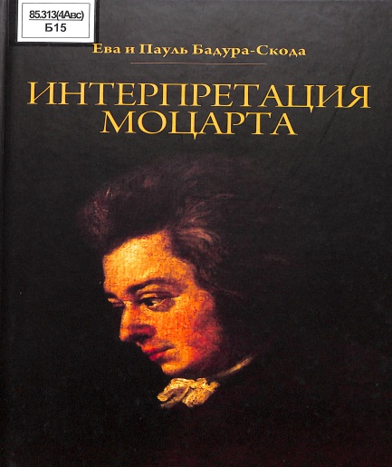
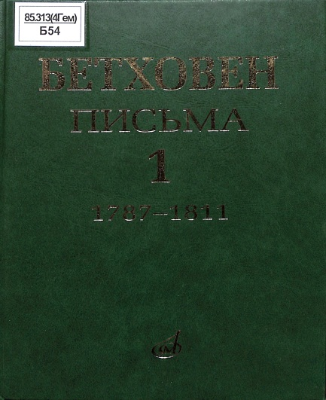
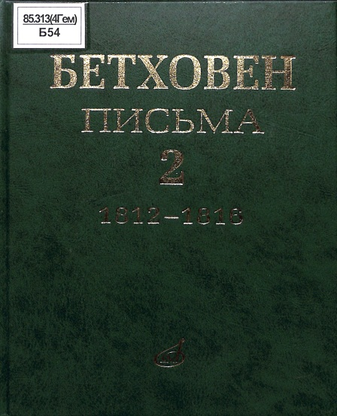
Музыкальная культура зарубежных стран
85.313(4Авс) Б15 | Бадура-Скода Е. Интерпретация Моцарта : Как исполнять его фортепианные сочинения / Ева и Пауль Бадура-Скода ; пер. Л. О. Акопяна. - Изд. 2-е, доп. - Москва : Музыка, 2011. - 464 с. : ил., нот. Экземпляры: всего:1 - ЧЗ(1)
85.313(4Гем) Б54 | Бетховен Л. (ван). Письма. Т. 1: 1787-1811 / Людвиг ван Бетховен ; сост., авт. вступ. ст. и коммент. Н. Л. Фишман ; пер. Л. С. Товалёвой, Н. Л. Фишмана ; доп. к составу тома, коммент. и предисл. к вступ. ст. Л. В. Кириллиной. - Изд. 2-е, доп. - Москва : Музыка, 2011. - 616 с., 1 л. портр., нот. Экземпляры: всего:1 - ХР(1)
85.313(4Гем) Б54 | Бетховен Л. (ван). Письма. Т. 2: 1812-1816 / Людвиг ван Бетховен ; сост., вступ. ст. и коммент. Н. Л. Фишмана, Л. В. Кириллиной ; пер. Н. Л. Фишмана, Л. В. Кирилллиной, Л. С. Товалёвой ; общ. ред. Л. В. Кириллиной. - Москва : Музыка, 2013. - 560 с., 1 л. портр., нот. Экземпляры: всего:1 - ХР(1)

Slide 7
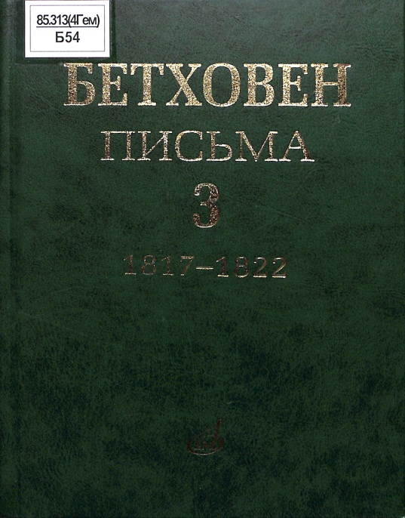
Музыкальная культура зарубежных стран
85.313(4Гем) Б54 | Бетховен Л. (ван). Письма. Т. 3: 1817-1822 / Людвиг ван Бетховен ; сост., вступ. ст. и коммент. Н. Л. Фишмана, Л. В. Кириллиной ; пер. Л. С. Товалёвой ; общ. ред. Л. В. Кириллиной. - Москва : Музыка, 2013. - 656 с., 1 л. портр., нот. Экземпляры: всего:1 - ХР(1)
85.313(4Гем) К90 | Культура и искусство Германии : сборник статей по материалам международной научной Интернет-конференции, 16 октября - 1 ноября 2014 г. / Упр. культуры и архивного дела Тамб. обл., ТОГБОУ ВПО "Тамб. гос. муз.-пед. ин-т им. С. В. Рахманинова" и др. ; отв. ред. О. В. Немкова ; ред. О. В. Генебарт. - Тамбов : ТГМПИ им. С. В. Рахманинова, 2015. - 156 с., нот. - (Дни Германии в Тамбове) Экземпляры: всего:5 - ХР(4), ЧЗ(1)

Slide 8
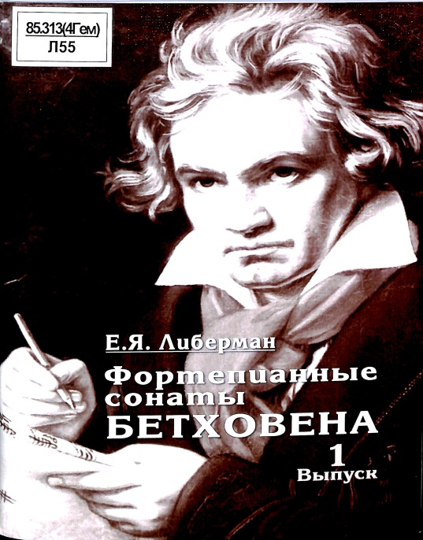
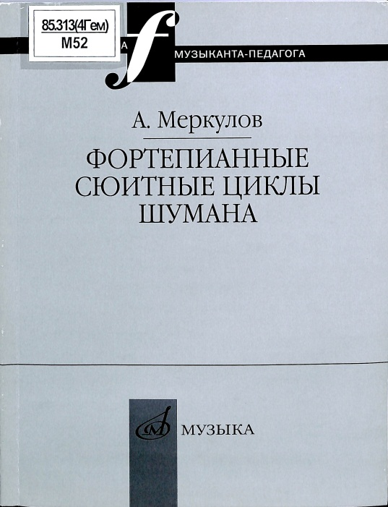
Музыкальная культура зарубежных стран
85.313(4Гем) Л55 | Либерман Е. Я. Фортепианные сонаты Бетховена : в 4 выпусках. Вып. 1: Сонаты № 1-8 / Е. Я. Либерман. - Москва : Музыка, 2014. - 88 с., нот. Экземпляры: всего:2 - ХР(1), ЧЗ(1)
85.313(4Гем) М52 | Меркулов А. М. Фортепианные сюитные циклы Шумана : вопросы целостности композиции и интерпретации : учебное пособие для студентов высших учебных заведений / А. Меркулов. - Москва : Музыка, 2011. - 95 с., нот. - (Библиотека музыканта-педагога) Экземпляры: всего:2 - ХР(1), ЧЗ(1)

Slide 9
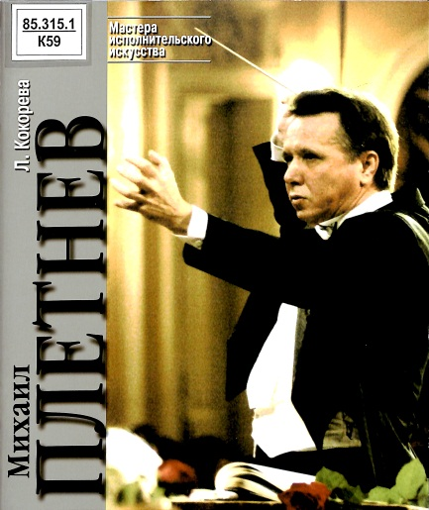
Оркестр. Дирижирование
85.315.1 К59 | Кокорева Л. М. Михаил Плетнев : творческий портрет / Л. Кокорева. - Москва : Музыка, 2010. - 48 с. : ил. - (Мастера исполнительского искусства) Экземпляры: всего:2 - ХР(1), ЧЗ(1)
Народные инструменты
85.315.32 И55 | Имханицкий М. И. Становление струнно-щипковых народных инструментов в России : [учебное пособие] / М. И. Имханицкий ; Рос. акад. музыки им. Гнесиных. - Москва : РАМ им. Гнесиных, 2008. - 370 с., нот. : ил. Экземпляры: всего:3 - ХР(2), ЧЗ(1)
85.315.32 Р89 | Русские народные инструменты: (Вопросы истории, теории, методики) : сборник статей. Вып. II / М-во культуры Рос. Федерации, Федер. гос. бюджетное образоват. учреждение высш. проф. образования "Дальневосточ. гос. акад. искусств", Каф. нар. инструментов ; сост. В. И. Плотников. - Владивосток : РИО ДВГАИ, 2011. - 71 с., нот. Экземпляры: всего:2 - ХР(1), ЧЗ(1)

Slide 10
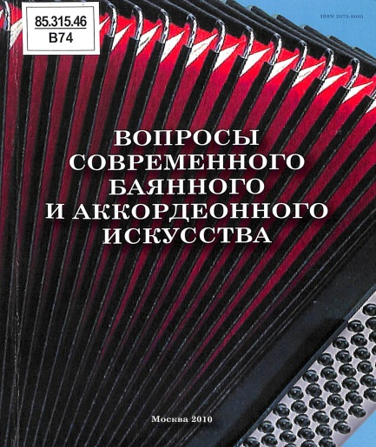
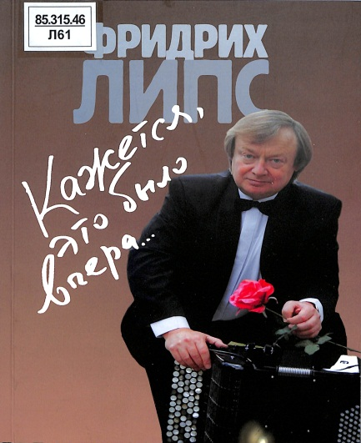
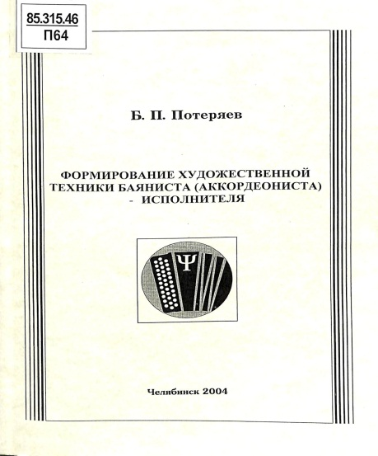
Клавишные инструменты
Баян
85.315.46 В74 | Вопросы современного баянного и аккордеонного искусства : сборник трудов. Вып. 178 / М-во культуры России, Рос. акад. музыки им. Гнесиных ; сост. Ф. Р. Липс, М. И. Имханицкий ; отв. ред. М. И. Имханицкий. - Москва : РАМ им. Гнесиных, 2010. - 256 с., нот. Экземпляры: всего:3 - ХР(2), ЧЗ(1)
85.315.46 Л61 | Липс Ф. Р. Кажется, это было вчера ... / Фридрих Липс. - Москва : Музыка, 2009. - 336 с., 20 л. ил. Экземпляры: всего:1 - ХР(1)
85.315.46 П64 | Потеряев Б. П. Формирование художественной техники баяниста (аккордеониста) - исполнителя : учебное пособие / Б. П. Потеряев ; Челяб. гос. акад. культуры и искусств. - Челябинск : ЧГАКИ, 2004. - 160 с., нот. Экземпляры: всего:1 - ЧЗ(1)

Slide 11
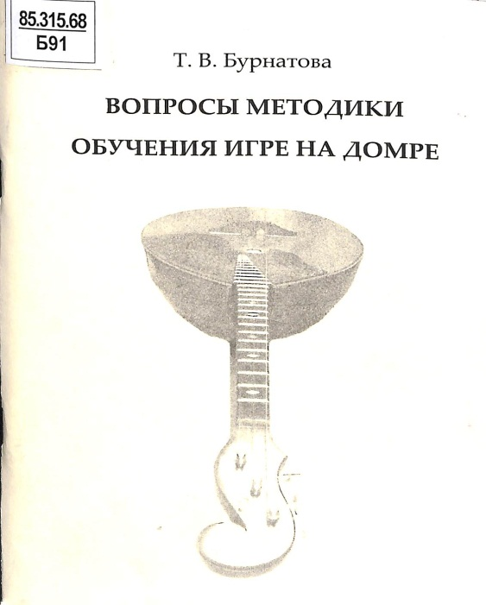
Смычковые инструменты
Скрипка
85.315.54 Л55 | Либерман М. Б. Культура скрипичного тона : теория и практика / М. Либерман, М. Берлянчик. - Москва : Музыка, 2011. - 272 с., нот. : ил. Экземпляры: всего:1 - ЧЗ(1)
Щипковые инструменты
Домра
85.315.68 Б91 | Бурнатова Т. В. Вопросы методики обучения игре на домре : учебное пособие по дисциплине "Методика обучения игре на специальном инструменте" / Т. В. Бурнатова ; Федер. гос. образоват. учреждение высш. проф. образования "Челяб. гос. акад. культуры и искусств", Муз.-пед. фак., Каф. оркестрового дирижирования. - Челябинск : ЧГАКИ, 2009. - 109 с., нот. Экземпляры: всего:1 - ЧЗ(1)

Slide 12
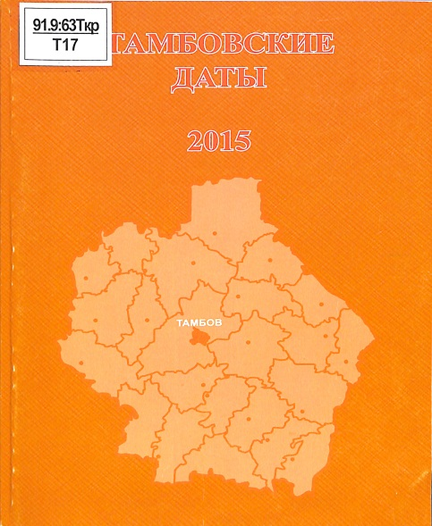
Театр
85.334.3(2Р=Рус) Т29 | Театр и мир Владимира Галицкого / ред. М. В. Галицкая, Э. П. Степанова. - Тамбов : Издательский дом "Мичуринск", 2014. - 430 с., 16 л. ил. Экземпляры: всего:1 - ХР(1)
Отраслевые библиографические пособия
91.9:63Ткр Т17 | Тамбовские даты. 2015 год : библиографический календарь-справочник / Упр. культуры и арх. дела Тамб. обл., Тамб. обл. универс. науч. б-ка им. А. С. Пушкина [и др.] ; сост. Н. Н. Трусова [и др.] ; ред. И. Н. Гнеушева, Г. И. Ходякова ; отв. за вып. Л. А. Пронина. - Тамбов : Издательский дом "Мичуринск", 2014. - 300 с. : ил. Экземпляры: всего:1 - ЧЗ(1)

Slide 13
Электронные ресурсы
CD 54 | Городовская В. Н. Концертные произведения для балалайки [Электронный ресурс] / Вера Городовская ; исполн.: Анатолий Тихонов (балалайка), Нац. акад. оркестр нар. инструментов России им. Н. Осипова (дирижеры: В. Дубровский, Н. Калинин). - Электрон. зв. дан. - [Осинники] : Изд. фонда им. М. А. Матренина, 2014. - 1 эл. опт. диск (CD-ROM). - (Благотворительный фонд имени М. А. Матренина) Экземпляры: всего:1 - ЧЗ(1)
CD 55 | Городовская В. Н. Концертные произведения для домры и фортепиано [Электронный ресурс] / Вера Городовская ; исполн.: Сергей (домра), Наталья Богданова (фортепиано). - Электрон. зв. дан. - [Осинники] : Изд. фонда им. М. А. Матренина, 2014. - 1 эл. опт. диск (CD-ROM). - (Благотворительный фонд имени М. А. Матренина) Экземпляры: всего:1 - ЧЗ(1)

